Slide 1

아두이노와 NFC를 활용한
도어락 및 실습실 통합 제어 시스템
Using Arduino and NFC Integrated
control system For door locks and laboratories
2012150001 공민찬 한익주 교수님
2012151039 주재욱 한익주 교수님
2012152046 장종찬 서대영 교수님
Notes:
Using Arduino and NFC Integrated control system for door locks and laboratories

Slide 2

INDEX
Chapter 01 종합 설계 개요
- - - - - - - - -
3
Chapter 02 관련 연구 및 사례
- - - - - - - - -
9
Chapter 03 시스템 수행 시나리오
- - - - - - - - -
10
Chapter 04 시스템 구성도
- - - - - - - - -
19
Chapter 05 시스템 모듈 상세 설계
- - - - - - - - -
20
Chapter 06 개발 환경 및 방법
- - - - - - - - -
30
Chapter 07 데모 환경 설계
- - - - - - - - -
33
Chapter 08 업무 분담
- - - - - - - - -
34
Chapter 09 종합 설계 수행 일정
- - - - - - - - -
35
Chapter 10 필요 기술 및 참고문헌
- - - - - - - -
36

Slide 3

Chapter 1. 종합 설계 개요
⊙ 지적 사항 답변
1. 좀 더 상세한 정보 필요
- 각 모듈 상세 설계 내용 보완
2. 전체 프로그램 구조와 데이터 설계 내용이 없음
- DB설계 추가 및 내용 보완
- 클래스 다이어그램 추가

Slide 4
Chapter 1. 종합 설계 개요
⊙ 연구 개발 배경
1. 실습실 이용을 위해 학과 사무실을 방문하여 보안키 취득
누군가가 사무실을 방문
2. 보안키 수령 시 신분 확인 등을 위해 신분증 제시
- 실습실을 닫은 후 보안키를 반납하고 신분증을 받기 때문에
가장 마지막에 실습실에서 나옴
- 실습실 사용 후 다른 클래스 수업이 이어질 때 인계가 어려움
3. 실습실 내 PC 및 부속품의 문제가 발생
- 일반 학생이 실습실 내부 칠판에 어떤 문제인지 작성하지만,
관리 학생이 문제에 대처하는 시간이 오래 걸림
- 해결이 된 경우에, 이에 대한 확실한 언급이 없음
- 상기와 더불어 문제가 발생한 PC등에 대한 정보 공유가 부족

Slide 5
Chapter 1. 종합 설계 개요
⊙ 연구 개발 배경
4. 매 학기 혹은 타 기준에 따라 실습실 PC의 환경을 조성
- 실습실 기본 환경의 문제로 원활한 실습을 방해하는 요소가
발생하며 이를 대처하는 시간이 오래 걸림
- 특정 실습실 관리 학생이 잘 알지 못해 해결하지 못하는 경우
문제 해결이 가능한 다른 학생을 지속적으로 찾아야 함
5. 실습실 대여를 위해 5인 이상 학생의 등록 및 해당 클래스 교수 사인 후 사무실로 신청서 제출
- 모든 학생이 교류하는 것이 아니어서 실습실 대여에 대한
충분한 교류가 발생하지 못함
- 5인 등록 후 해당 클래스 교수의 사인을 받아야 하나,
교수님들의 업무상 자리를 비우시는 경우가 많음

Slide 6
Chapter 1. 종합 설계 개요
⊙ 연구 개발 목표
학과 사무실 방문 없이 실습실 개폐가 가능하도록 함
로그 기록 및 권한을 통한 학과 사무실의 관리 및 감독
권한의 이전과 반납의 원활한 과정을 통해 문제점 최소화
실습실의 개방은 수업시간 10~15분 닫는 시간의 제한은 없으나, 수업 종료시간 10분 경과 후 문이 닫히지 않은 경우 최종 권한 보유자에게 알림 메시지 송신
고장 신고 기능을 통해 문제점 처리 및 정보 공유

Slide 7
Chapter 1. 종합 설계 개요
⊙ 연구 개발 목표
학기, 연간 단위로 변하는 실습실 담당 관리학생 및 교수님에게 실습실 관리자 권한을 부여하여 실습실 개폐에 대한 마스터 권한 부여
실습실 관리 기능에 실습 환경 조성을 위한 확인 사항 및 현황 파악 기능 등을 통해 진행 사항을 알아보며, 학기 중이나, 이전, 이후에 점검하고 변경할 사항을 요청하고 관리하도록 함
개인정보 로드를 위해 학교 계정으로 초기 로그인을 하며, 이후 보안을 위해 지문인식을 사용하여 인증. 지문인식이 불가한 경우 2차 비밀번호로 대비

Slide 8
Chapter 1. 종합 설계 개요
⊙ 연구 개발 효과
실습실 개방을 위해 실습실 방문 후 사무실을 방문하거나, 개방이 되어있음에도 사무실을 방문하는 등의 소모적인 행동을 줄임
실습실 개방 외에 실습실 사용을 위해 들어가는 많은 소비적인 동작들을 최소한으로 변경하여, 불편함을 줄이고 접근성을 높여 학습 능력의 질적 향상 도모
신속한 정보 공유를 통해 고장이 난 PC, 혹은 변경이 필요한 실습실 환경 등을 빠르고 정확하게 대처하여 쾌적한 실습 환경 제공 및 원활한 수업의 진행을 통해 질적으로 풍부한 강의 제공

Slide 9
Chapter 2. 관련 연구 및 사례
관련 시스템 | 특징 | 차이점
드루아+ | - 네트워크를 통해 거리와 상관 없이 출입문 개폐가 가능함 - 방문자에게 일회용 출입증을 SMS로 보내 임시 권한 부여 | - 출입문을 여닫을 수 있는 권한이 부여되는 인원이 고정되지 않고 학기별/연간 단위로 주기적으로 변함 - 여닫을 수 있는 출입문의 개수가 지정 돼있지 않고 인원과 마찬가지로 주기적으로 변함 - 사용자가 신청하지 않아도 권한 부여를 위한 정보(수강신청 정보)에 따라 자동으로 권한 부여
삼성 스마트 도어락 SHP-DS700 | - 블루투스 통신으로 문 개폐가 가능 - 설정을 통해 출입 시 정보가 등록된 가족 등에게 전송 됨
에스원 클레스(CLES) | - 딥러닝 기반 얼굴인식(F패스) 출입통제 시스템으로 인식률 및 속도가 빠름 - 더불어 M패스(사원 출입증), V패스(방문객 출입증) 등을 함께 사용
블루원시스템 | - 홍채 인식 시스템 - 인식을 통해 출입 기록을 남겨 관리

Slide 10




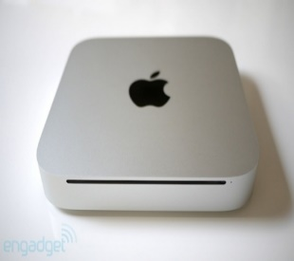

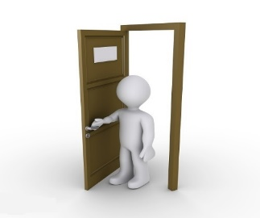
Chapter 3. 시스템 수행 시나리오
출입문 열기
APP 실행
본인 인증
APP
호출
학생
응답
권한 부여 및 응답
실행 정보 저장
컨트롤러
정보 전달
동작 실행
관리 서버
실습실

Slide 11


Chapter 3. 시스템 수행 시나리오
2. 출입문 닫기
APP 실행
본인 인증
APP
호출
학생
응답
가능 응답
실행 정보 저장 및 권한 확인
컨트롤러
정보 전달
동작 실행
관리 서버
실습실

Slide 12
Chapter 3. 시스템 수행 시나리오
3. 권한 이전
APP 실행
본인 인증
학번 검색..
APP
학생
권한 이전 및 응답
실행 정보 저장 및 권한 확인
관리 서버

Slide 13

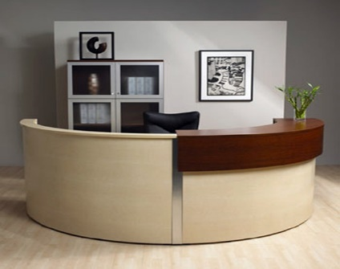

Chapter 3. 시스템 수행 시나리오
4. 고장 신고
고장 신고
APP
학생
확인 업무
처리 업무
학과 사무실
관리 학생

Slide 14
Chapter 3. 시스템 수행 시나리오
5. 실습실 대여
실습실 대여 신청
APP
학생
신청 정보 확인
권한 부여
학과 사무실

Slide 15

Chapter 3. 시스템 수행 시나리오
6. 실습실 권한 부여
교수님
실습실 권한 부여
학과 사무실
학생
관리 학생

Slide 16


Chapter 3. 시스템 수행 시나리오
7. 실습실 관리
APP
실습실 환경 구축 요청
확인 및 환경 구축
교수님
관리 학생

Slide 17

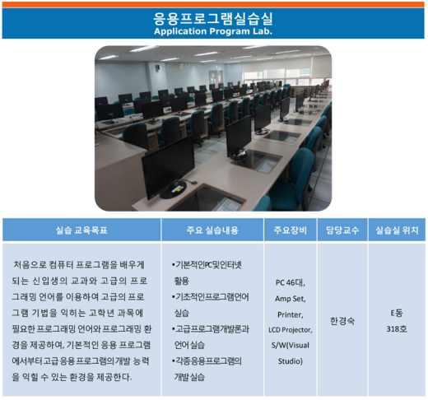
Chapter 3. 시스템 수행 시나리오
8. 웹페이지 접속
홈페이지
WEB 실행
사용자
실습실 정보 및 현황

Slide 18


Chapter 3. 시스템 수행 시나리오
9. 관리 감독
관리소프트웨어
프로그램 실행
관리자
관리
감독
관리 서버
사용자

Slide 19
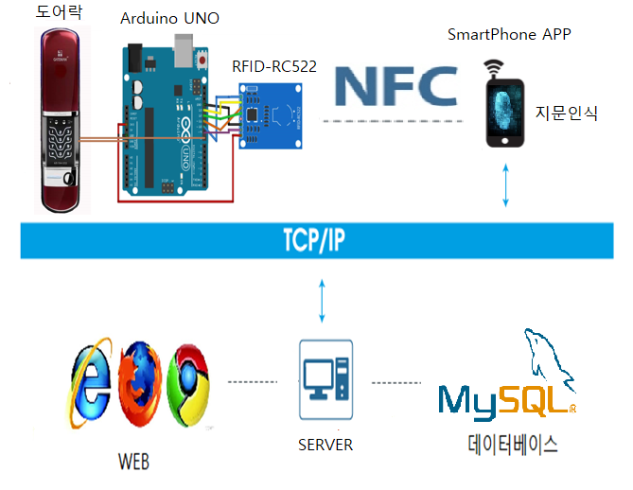
Chapter 4. 시스템 구성도

Slide 20
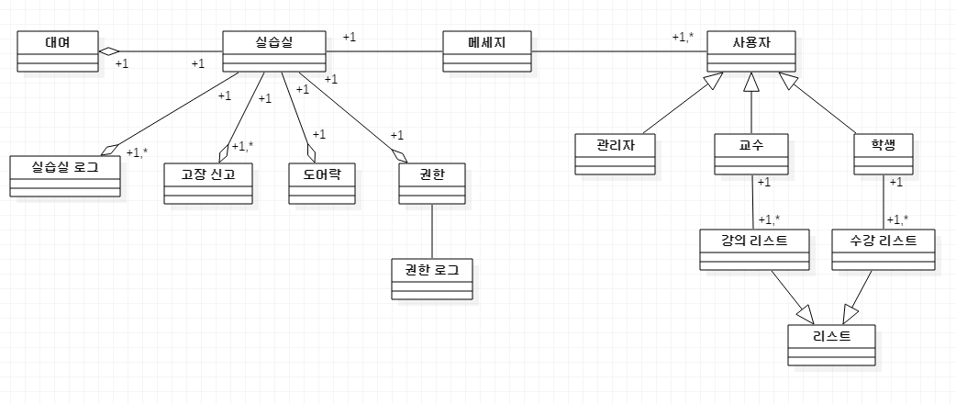
Chapter 5. 시스템 모듈 상세 설계
클래스 다이어그램

Slide 21
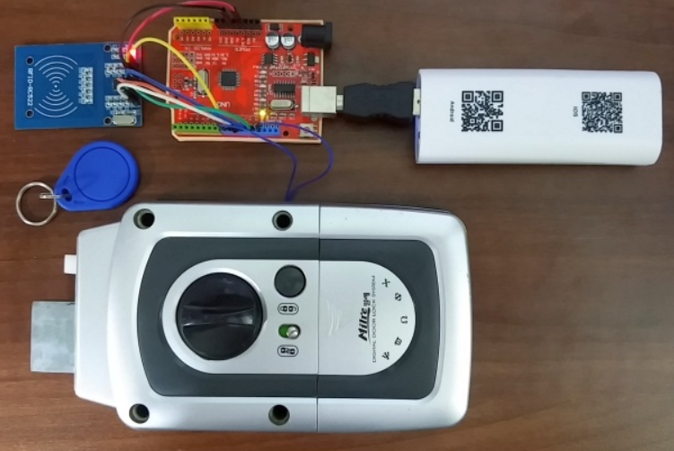
Chapter 5. 시스템 모듈 상세 설계
하드웨어 설계
기능
출입문 여닫기
권한 정보를 확인하여 처리
작동 시간을 전송하여 기록
다루는 정보
학교에 등록된 개인 신상 정보
권한 여부에 대한 정보
현재 시간에 대한 정보
설계 내용

Slide 22
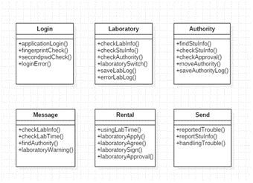
Chapter 5. 시스템 모듈 상세 설계
앱 설계 – 주요 기능 클래스 및 함수

Slide 23
Chapter 5. 시스템 모듈 상세 설계
앱 설계 – 로그인
기능
앱 사용을 위한 학생/교수 등의 로그인
최초 로그인 후, 보안을 위해 지문인식을 통한 간편 로그인
지문인식 불가 조건을 고려하여 2차 비밀번호 설정 등 대안
다루는 정보
학생/교수의 정보
지문인식을 위한 등록된 지문
지문인식 외의 보안을 위한 2차 비밀번호
주요 구현 함수
형식 | boolean applicationLogin(AppLogin applogin)
전송 값 | 로그인 정보 전달
리턴 값 | 성공 시 true, 실패 시 false 반환
설명 | 각 로그인 상황에 따른 정보(ID-비밀번호 / 지문)를 데이터베이스로 전달 및 그에 따른 리턴 값 반환

Slide 24
Chapter 5. 시스템 모듈 상세 설계
앱 설계 – 출입문 개폐
기능
NFC태그를 통해 출입문 여닫음
출입문 여닫은 학생의 정보 저장
다루는 정보
문 개폐 정보
태그한 학생 정보
문 여닫힌 시간 정보
문 여닫힘 에러 정보
주요 구현 함수
형식 | boolean laboratorySwitch(LabSwitch labswitch)
전송 값 | 문 동작 및 바뀐 문 개폐 정보 전달
리턴 값 | 성공 시 true, 실패 시 false
설명 | 태그에 대한 권한 확인 후 문 여닫힘에 대한 동작이 이루어 지고, DB로 바뀐 문 개폐 정보를 보내 갱신하며, 이를 통해 ‘로그 저장’함수를 호출

Slide 25
Chapter 5. 시스템 모듈 상세 설계
앱 설계 – 권한 이전
기능
실습실 출입문 개폐에 대한 권한(책임소재)를 넘김
이전 할, 받을 양측의 확인 후 권한 이전 실행
권한 이전에 대한 기록 DB에 저장
다루는 정보
학생 정보
권한 여부에 대한 정보
현재 시간에 대한 정보
주요 구현 함수
형식 | boolean moveAuthority(Authority authority)
전송 값 | 권한 이전 한, 이전 받은 학생 정보 전달
리턴 값 | 성공 시 true, 실패 시 false
설명 | 권한 이전 승인이 이루어진 후, 해당 학생들의 정보 전달 및 권한 보유 DB를 이전 받은 학생으로 갱신

Slide 26
Chapter 5. 시스템 모듈 상세 설계
앱 설계 – 알리미
기능
정해진 수업 종료시간 이후 일정시간(10분) 이내 문이 닫히지 않는 경우 권한 보유자에게 알림 메시지 전송
알림 메시지가 전송된 경우 이를 DB에 저장
다루는 정보
문 개폐 정보
실습실 사용시간 정보
권한 보유 학생 정보
주요 구현 함수
형식 | boolean laboratoryWarning(LabWarn labwarn)
전송 값 | 권한 보유자에게 경고 메시지
리턴 값 | 성공 시 true, 실패 시 false
설명 | 일정 시간 경과 후 출입문이 닫히지 않은 경우 권한 보유자의 정보를 조회해, 보유자에게 경고 메시지를 보냄

Slide 27
Chapter 5. 시스템 모듈 상세 설계
앱 설계 – 실습실 대여
기능
빈 실습실에 대한 대여 신청 기능
실습실 사용에 대한 신청 등록 후, 타 학생의 동의 요구
동의 후 지도교수/담당교수 로의 승인 절차 전달
지도교수/담당교수의 승인 절차 이후 관리자(학과사무실)의 신청자에 대한 임시 권한 부여
다루는 정보
실습실 사용시간 정보
학생 정보
교수 정보
관리자 정보
주요 구현 함수
형식 | boolean laboratoryApply(LabApply labapply)
전송 값 | 신청 학생 정보, 신청 시간 정보
리턴 값 | 성공 시 true, 실패 시 false
설명 | 신청 학생의 정보 및 신청 시간 정보 조회하여, 대여 가능 여부 확인 및 ‘동의 절차’함수 호출

Slide 28
Chapter 5. 시스템 모듈 상세 설계
앱 설계 – 고장 신고
기능
실습실 품목 고장 신고
신고 처리 현황을 보여줌
다루는 정보
실습실 보유 품목 정보
고장 신고 품목 정보
신고 처리 현황 정보
주요 구현 함수
형식 | boolean reportedTrouble(RepT rept)
전송 값 | 신고 품목 정보 전송
리턴 값 | 성공 시 true, 실패 시 false
설명 | 고장 신고가 접수된 품목에 대한 정보 전송

Slide 29
Chapter 5. 시스템 모듈 상세 설계
웹 설계 – 실습실 출입 로그
기능
해당 실습실의 수업정보 및 문을 여닫은 학생의 정보와 시간을 웹 관리자 페이지 통해 확인할 수 있다.
다루는 정보
실습실 호수
과목명
문을 여닫는 학생 정보, 시간
문 닫는 권한 이전 여부
주요 구현 함수
형식 | boolean adminLabLogUpdate(Student studentNumber)
리턴 값 | 성공 시 true(저장), 실패 시 false(저장불가)
설명 | 학번을 통해 학생의 정보를 얻고 ,문 여닫는 시간을 기록한다.
예시 | laboratoryLogUpdate(studentNumber)

Slide 30
Chapter 5. 시스템 모듈 상세 설계
웹 설계 – 권한 부여
기능
특정 학생에게 실습실 사용할 수 있는 권한을 웹 관리자 페이지를 통해 부여할 수 있다.
다루는 정보
실습실 호수
학생 정보
실습실 사용 권한
주요 구현 함수
형식 | boolean adminLabAuthority(Student studentNumber)
리턴 값 | 성공 시 true(권한 부여), 실패 시 false(권한 부여 실패)
설명 | 실습실 사용을 원하는 학생에게 권한을 부여하는데, 이미 사용중인 실습실이거나 특정 이유로 인해 불가능 한 경우를 제외하곤 권한을 부여한다.
예시 | adminLabAuthority(studentNumber)

Slide 31
Chapter 5. 시스템 모듈 상세 설계
웹 설계 – 권한 이전 로그
기능
문을 닫을 수 있는 권한을 가진 학생이 다른 학생에게 권한을 넘겨줬을 때 시간과 그 학생들의 정보를 웹 관리자 페이지 통해 확인할 수 있다.
다루는 정보
로그 번호
실습실 호수
과목명
문을 연 학생의 정보
문을 닫은 학생의 정보
주요 구현 함수
형식 | boolean adminLabAuthorityMoveLog(Student - afterStudentNumber)
리턴 값 | 성공 시 true(로그 작성 성공), 실패 시 false(로그 작성 실패)
설명 | 권한을 이전한 시간과 초기 권한 보유자의 정보, 권한을 넘겨받을 학생의 정보를 기록한다.
예시 | adminLabAuthorityMoveLog(afterStudentNumber)

Slide 32
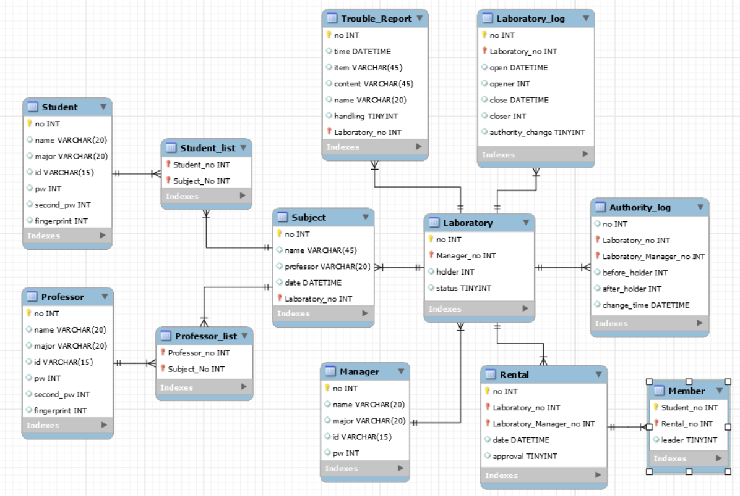
Chapter 5. 시스템 모듈 상세 설계
DB 설계

Slide 33
Chapter 6. 개발 환경 및 방법
개발 환경
개발 컴퓨터 환경
OS | Windows 8.1 K 64bit
CPU | Intel i7-3630QM 2.40GHz
RAM | 8GB
개발 Tool | Android Studio Eclipse MySQL Visual Studio Arduino IDE

Slide 34
Chapter 6. 개발 환경 및 방법
개발 환경
GitHub 주소
https://github.com/MinchanKong/Graduation.git
팀원 별 GitHub ID
공민찬 : MinchanKong
주재욱 : jjer77
장종찬 : madcraz

Slide 35
Chapter 6. 개발 환경 및 방법
개발 방법
앱
안드로이드 스튜디오를 이용하여 구현
NFC는 Android API 이용
지문인식은 Android 6.0 API를 사용
웹
JSP이용하여 웹 페이지 구현
페이지 접속 권한을 부여하거나, 다른 접속 보안 체계를 구축
DB의 각 테이블 정보 구현
통신 단말기
도어락과 아두이노 결합하여 NFC 기능을 이용
서버 및 DB
톰캣을 이용하여 서버 구축
MySQL을 이용하여 DB구축

Slide 36
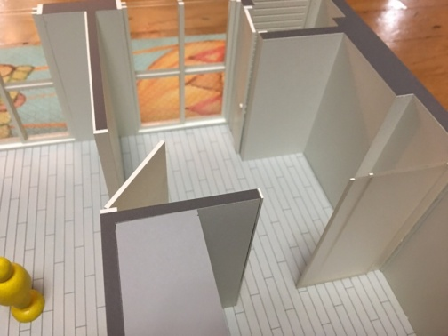
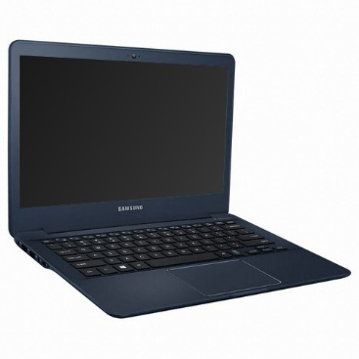
Chapter 7. 데모 환경 설계
모형 실습실 View
(30cm * 30cm * 15cm)
APP 작동 View
WEB 관리자 View
현재 우리학교의 실습실을 빌려서 데모 하기엔 많은 어려움이 있으므로 모형 실습실을 만들 예정

Slide 37
Chapter 8. 업무 분담
 | 공민찬 | 주재욱 | 장종찬
자료수집 | 보안 관련 자료 출입 통제 시스템 관련 자료 지문 인식 관련 자료 NFC 태그 기술
설계 | 하드웨어 구성 설계 | Web 설계 DB 설계 | 앱 설계 서버 설계
구현 | 하드웨어 연동 NFC 및 지문인식 구현 | Web 페이지 구현 DB 구현 | 앱 구현 서버 구축
테스트 | 앱-H/W 연동 테스트 종합 테스트 | 앱-서버/DB 테스트 정확도 테스트 | 정확도 테스트
기타 |  |  | 문서화

Slide 38
Chapter 9. 종합 설계 수행 일정
항목 | 상세 개발 내용 | 12월 | 1월 | 2월 | 3월 | 4월 | 5월 | 6월 | 7월 | 8월 | 9월 | 10월
요구사항 정의 및 분석 | 요구사항 정의
 | 요구사항 분석
 | 명세화
시스템 설계 | 앱 설계
 | DB 설계
 | Web 설계
 | H/W 구성 설계
구현 | 앱 구현
 | DB 구현
 | Web 구현
테스트 | 앱, H/W 연동
 | 정확도 테스트
 | 통합 테스트
문서화 | 요구사항 문서화
 | 설계사항 문서화
산업기술대전 | 기술대전 준비
 | 기술대전 전시
최종 작업 및 논문 작성 | 논문 작성
 | 마무리 작업

Slide 39
Chapter 10. 필요 기술 및 참고문헌
필요 기술
NFC (근거리 무선통신)
지문 인식 기술 (보안)
안드로이드, 데이터베이스, JSP, C
보안 관련
www.kisa.or.kr
NFC를 이용한 출입 통제 시스템 http://www.ndsl.kr/ndsl/search/detail/article/articleSearchResultDetail.do?cn=JAKO201502152088532
NFC와 지문인식을 이용한 시스템
https://www.kics.or.kr/storage/paper/event/20160120_winter/publish/9B-9.pdf
참고문헌

Slide 40
THANK YOU
Q&A

